Slide 1
네트워크
Sliding Window, 유틸리티

Slide 2
정지 대기 프로토콜(Stop-and-Wait)
단일 프레임 전송 후 전송이 완료될 때까지 대기하는 방식
송신측에서 1개의 프레임을 송신하고, 수신측에서 수신된 프레임의 에러 유무를 판단하여 송신측에 긍정 응답(ACK)이나 부정 응답(NAK)을 회신
송신측은 수신측으로부터 긍정응답을 수신했을 때에만 다음 프레임을 전송
수신측으로부터 부정응답을 수신하거나, 일정 시간까지 응답 프레임을 수신하지 못한 경우 해당 프레임을 재전송
Notes:
패킷이 연속적으로 보낼 버퍼의 크기(프레임 수)이다.
송신은 하였으나 긍정 응답을 받지 못한 패킷이 윈도우에 포함된다.

Slide 3
슬라이딩 윈도우 프로토콜
두 호스트간 패킷 흐름을 제어하기 위한 통신 프로토콜
정상 전송에 대한 확인을 받지 않고도 다수의 패킷을 전송 가능 하다.
-> 매번 전송한 패킷에 대해 확인을 받아야만 하는 정지 대기(Stop-and-Wait) 프로토콜에 비해 네트워크의 효율적 사용 가능
데이터 링크 계층, TCP 프로토콜과 같이 패킷의 신뢰성 있는 전달이 필요한 경우 사용
연속형 전송방식

Slide 4
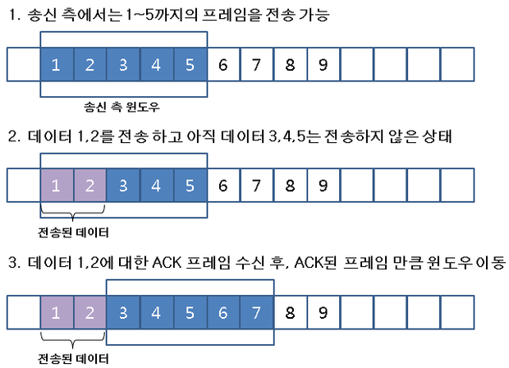
슬라이딩 윈도우 프로토콜의 작동 원리
윈도우(버퍼)의 크기 지정
윈도우(버퍼)의 크기만큼 패킷 전송
수신측에서 긍정 답신이 온 경우 전송 완료처리
다음 패킷으로 슬라이딩(이동)
부정응답(NAK)이 온경우 해당 패킷을 오류 처리 방식에 따라 재전송

Slide 5
응답 프레임과 송수신측간 용어
ACK - 긍정 응답 프레임 (Positive Acknowledgement)
전송 데이터가 올바르게 도착했음을 회신하는 용도로 사용
전송 방향: 수신측 -> 송신측
NAK - 부정 응답 프레임 (Negative Acknowledgment)
전송 데이터가 깨진 상태로 도착했음을 회신하는 용도로 사용
전송 방향: 수신측 -> 송신측
회신을 받은 송식측은 원래의 데이터를 재전송하여 오류를 복구
송신측
SWS - 윈도 크기 (패킷 버퍼의 크기) (Send Window Size)
LAR - 마지막으로 확인받은 패킷의 번호 (Last Acknowledgement Received)
LFS - 마지막으로 보낸 패킷의 번호 (Last Frame Sent)
수신측
RWS - 윈도 크기 (Receive Window Size)
LAF - 수신할 수 있는 마지막 패킷의 번호 (Last Acceptable Frame)
LFR - 마지막으로 수신한 패킷의 번호 (Last Frame Received)

Slide 6
윈도우
윈도우 크기 : 연속 전송 가능한 버퍼의 크기 ( 프레임 개수 )
패킷이 긍정 응답을 받지 않고도 연속적으로 보낼 수 있는 버퍼의 크기
송신은 하였으나 긍정 응답을 받지 못한 패킷이 윈도우에 포함(NAK 수신 혹은 응답 프레임 미수신)
네트워크 상태에 따라 가변적으로 변화
Notes:
패킷이 연속적으로 보낼 버퍼의 크기(프레임 수)이다.
송신은 하였으나 긍정 응답을 받지 못한 패킷이 윈도우에 포함된다.

Slide 7
순서 번호
프레임 별로 부여되는 일련의 번호로, 수신 호스트와 송신 호스트가 정보 프레임을 구별하기 위해서 사용
지정 방식 : 0부터 임의의 최대값까지 순환 방식으로 부여
이때 송신 윈도우의 크기가 더 클 경우 순서 번호가 겹치는 현상 발생
따라서 순서 번호의 최대값은 송신 윈도우 크기보다 크거나 같아야 함
윈도우 크기 ≤ 순서 번호
윈도우 크기 > 순서 번호
7 | 0 | 1 | 2 | 3 | 4 | 5 | 6 | 7 | 0 | 1
7 | 0 | 1 | 2 | 3 | 4 | 5 | 6 | 7 | 0 | 1
Notes:
(오류 나는 경우에 대해 사진이 필요함)
순서번호 정보 프레임을 구별하기 위해 사용하는 번호이다.
0부터 임의의 최댓값까지 순환 방식으로 사용한다.
순환 방식으로 번호가 지정되기 때문에 송신될 윈도우의 크기보다 커야한다.
송신될 윈도우의 크기보다 순서번호가 작은 경우 순서번호가 겹치는 현상이 발생 할 수 있다.

Slide 8
연속형 전송의 흐름 제어
ACK(긍정 응답) 프레임을 받지 않고 여러 프레임을 연속으로 전송할 수 있는 방식
오류 발생이 적은 환경에서 효율적으로 작동
송/수신 호스트간 물리적인 거리 차이로 인해 상대적으로 프레임의 전송 시간이 오래 걸리게 되는 환경일 시
정지-대기 프로토콜을 이용해 단일 프레임 전송 시 전송효율이 떨어짐
-> 이를 보완하기 위해 윈도우 크기를 늘려서 ACK 프레임의 미수신 상황에서도
여러 정보 프레임을 연속으로 저장할 수 있도록 한것이 연속형 전송
전송된 프레임 일부에 발생한 오류 처리 방법은 고백N(Go-Back-N) 방식과 선택적 재전송 방식이 있음

Slide 9
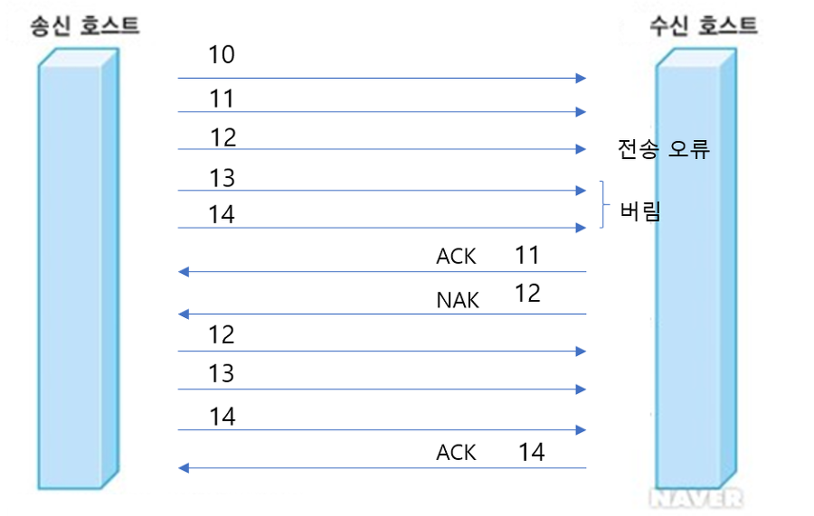
흐름제어 - 고백N(Go-Back-N) 방식
프레임을 전송 후, 송신측이 NAK를 받으면 해당 프레임과 이후 프레임을 재전송하는 방식
장점
구현이 간단
수신데이터에 대해서 정렬하지 않아도 됨
오류 발생시 이후 패킷에 응답 프레임을 전송하지 않아도 됨
단점
오류 발생시 이후 패킷은 버리고 재전송해야 함
(그림의 경우 13, 14번 프레임)
-> 오류율이 높은 경우 대역폭 소모가 커 비효율적

Slide 10
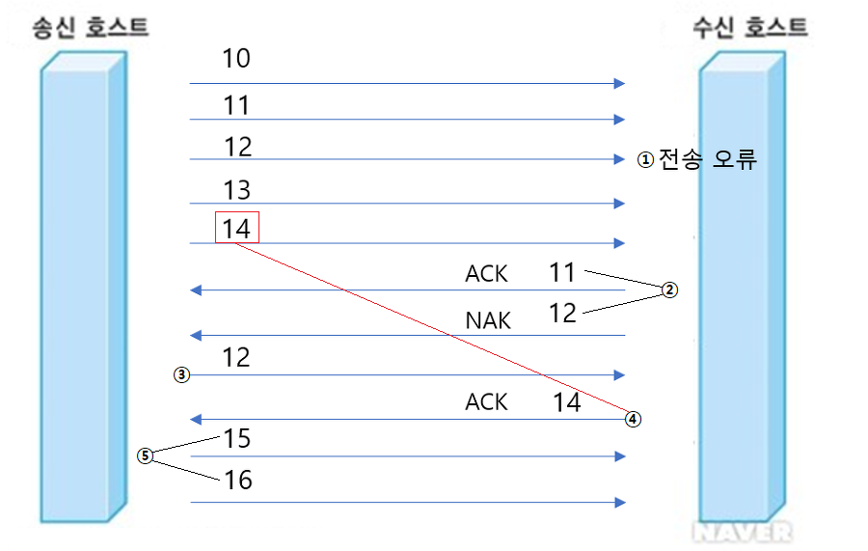
흐름제어 - 선택적 재전송 방식(selective-repeat)
앞서 다룬 고백N 방식의 약점을 보완한 방식
오류 발생
수신측에서 오류 이전의 패킷에 대한 응답 프레임 전송
오류 패킷 재전송
이전의 긍정 메시지 전송
긍정 이후의 패킷 전송
순차적이지 않은 프레임을 재배열하기 위한 버퍼가 필요
장점
버리는 프레임이 없으므로 적은 대역폭으로 전송 가능
단점
구현이 복잡
수신측은 오류 이후 수신되는 데이터에 대해 재정렬이 필요
송신측은 오류데이터를 검색후 재전송 해야한다는 번거로움

Slide 11
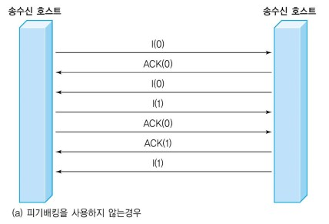
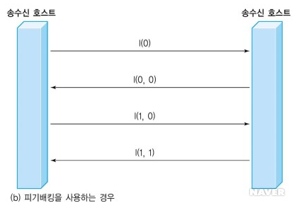
흐름제어 - 피기배킹(Piggybacking) 방식
양방향 교차 전송 시 정보 프레임과 응답 프레임을 각각 전송하는 방식에서
전송 프레임이 모든 역할을 수행할 수 있도록 프레임 구조를 변형시킨 방식
-> 프레임의 전송 횟수 감소

Slide 12
TOE(TCP Offload Engine)
기존 운영체제에서 담당하여 처리되던 TCP/IP 스택을 NIC(Network Interface Controller)에서 처리하여 CPU의 부하를 줄이는 기술
대용량의 네트워크 처리가 필요한 고속 네트워크 환경에서 유용
오버헤드를 일으키는 여러 요소를 NIC에서 처리해 CPU의 자원 사용을 줄임으로써
보다 더 많은 작업을 처리할 수 있도록 하는 목적
NIC : 컴퓨터를 네트워크에 연결하여 통신하기 위해 사용하는 하드웨어 장치 물리 네트워크 인터페이스 혹은 LAN 카드라고도 부름
Notes:
10Gbit 이더넷을 처리하기 위해 20GHz의 프로세스가 필요하다. 실제 업무를 처리하기보다 TCP/IP 스텍을 처리하기위해 더 많은 CPU를 사용하게 되었다. 이에따라 CPU에 부담을 덜어주기 위한 기술이 TOE 이다.
40Gib 이터넷을 사용하면 CPU가 못따라오는 현상이 생긴다 이에따라 TOE 기능이 부각되고 있다.

Slide 13
유틸리티
CMD 에서 사용 가능한 네트워크 관련 유틸리티에 대한 설명
명령어
netstat
ipconfig
ping
tracert
pathping
유틸리티 : 컴퓨터의 동작에 필수적이지는 않지만 부차적인 일부 특정 작업을 수행하는 소프트웨어
컴퓨터 하드웨어, 운영 체제, 응용 소프트웨어를 관리하는 데 도움을 주도록 설계된 프로그램을 말한다.

Slide 14
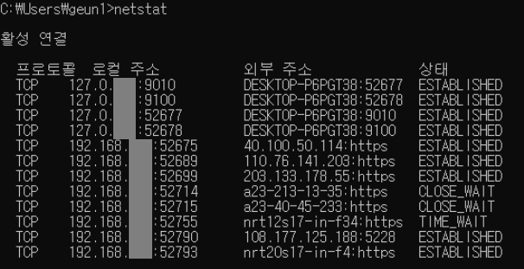
netstat
<기능> 네트워크 통계를 볼 때 사용
<형식> netstat
출력 형태:
프로토콜 | 로컬 주소 | 외부 주소 | 상태
프로토콜 [TCP/UDP] | 로컬 컴퓨터 IP 주소/포트 | 연결된 원격 컴퓨터 IP 주소/포트 | TCP 연결 상태

Slide 15
netstat
상태명 | 설명
LISTEN | 서버가 연결을 받을 수 있음
SYN_SEND | 클라이언트에서 서버로 연결 요청을 시도함
SYN_RECEIVED | 서버로부터 연결 요청을 받음 (응답을 받은 상태지만 아직 ACK는 안받음)
ESTABLISHED | 세션이 생성됨
FIN_WAIT_1 | 연결이 종료되고 있음, 원격의 응답은 받을 수 있음
FIN_WAIT_2 | 클라이언트가 서버로부터 첫 연결 종료에 대한 확인을 받음
CLOSE_WAIT | 서버가 클라이언트로부터 첫 연결 종료를 받음
TIMED_WAIT | 연결은 종료되었으나, 서버의 수신 보장을 위해 기다리고 있음
LAST_ACK | 연결은 종료되고 승인을 기다리는 중
CLOSED | 서버가 클라이언트로 ACK를 수신했고, 완전 연결이 종료됨
포트 미설정 시: *로 표시
프로토콜 | 로컬 주소 | 외부 주소 | 상태
프로토콜 TCP/UDP | 로컬 컴퓨터 IP 주소/포트 | 연결된 원격 컴퓨터 IP 주소/포트 | TCP 연결 상태

Slide 16
ipconfig
<기능>
TCP/IP 네트워크 설정을 조회
<형식>
ipconfig [옵션]
<옵션>
/all - 모든 브릿지와 네트워크 어댑터까지를 대상으로 조회
/displaydns - DNS Resolver 캐시를 표현

Slide 17
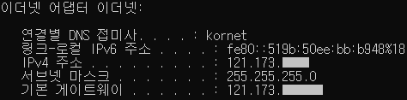
ipconfig
<옵션별 실행 시 표시되는 항목>
기본
IPv4 주소
컴퓨터 네트워크에서 장치를 구별하기 위해 부여된 번호
링크-로컬 IPv6 주소
라우터를 통과하지 않는 내부 네트워크에서만 사용되는 IPv6 주소
서브넷 마스크
Network와 Host를 구별하기 위한 번호
255.255.255.0의 각 마디를 2진수 8자리로 표현 시
11111111.11111111.11111111.00000000이고
1은 Network IP, 0은 Host IP를 의미
이 경우 IP 주소를 192.168.0.1/24와 같이 표현하기도 함
기본 게이트웨이
패킷의 목적지를 알 수 없을 때 전송되는 기본 경로

Slide 18
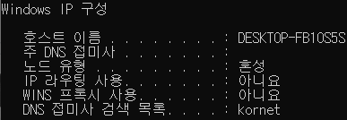
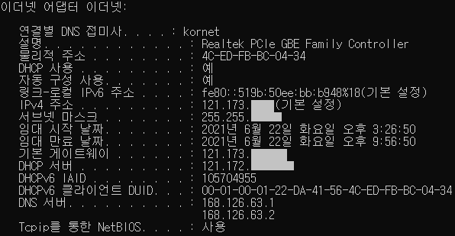
ipconfig
<옵션별 실행 시 표시되는 항목>
/all
WINS 프록시
Windows Internet Name Service의 약자로 컴퓨터 NetBIOS 이름을 IP 주소로 맵핑하는 서비스
물리적 주소
네트워크 카드마다 부여되는 고유 번호
DHCP
호스트의 IP주소와 각종 TCP/IP 프로토콜의 기본 설정을 클라이언트에게 자동적으로 제공해주는 프로토콜
DHCPv6
DUID(DHCP Unique Identifier) 및 IAID(Identity Association Identifier)로 구성
DUID는 클라이언트 시스템을 식별, IAID는 해당 시스템의 인터페이스를 식별

Slide 19
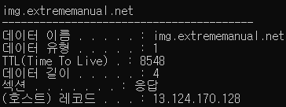
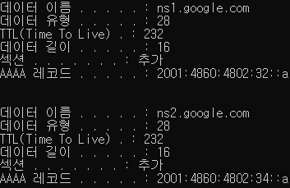
ipconfig
<옵션별 실행 시 표시되는 항목>
/displaydns
TTL
데이터의 유효 기간을 나타내기 위한 방법
IP 데이터그램이 인터넷 시스템 내에서 존재할 수 있는 시간
초 단위로 표시
호스트 레코드(=A 레코드)
IPv4 주소를 매칭할 때 사용하는 레코드
도메인이 연결된 웹서버의 IP
AAAA 레코드
IPv6 주소를 매칭하는 레코드

Slide 20
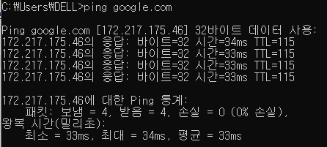
ping
<기능> ICMP로 메시지를 주고받으면서 상대 장치와의 연결을 확인할 때 사용
<형식> ping [옵션] [IP 또는 도메인]
<옵션>
-t : 반복 수행
-n : 횟수 수행
-l : 패킷 크기 변경하여 수행
ICPM(Internet Control Message Protocol)
인터넷 제어 메시지 프로토콜

Slide 21
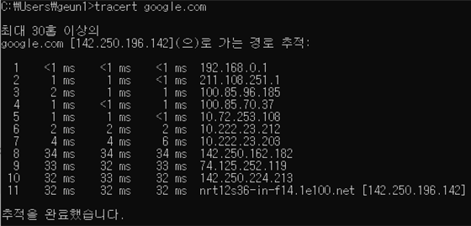
tracert
<기능> 둘 이상의 라우터가 있을 때, 패킷이 사용하는 경로를 추적
ping과 다른 점 : tracert는 자신과 목적지 사이의 라우터에 대한 정보를 알 수 있다.
<형식> tracert [옵션] [IP 또는 도메인]

Slide 22
tracert
홉 번호(라우터) | RTT1 | RTT2 | RTT3 | 도메인, IP주소
RTT(Rount Trip Time) : 목적지에 도착 후 컴퓨터로 돌아오는 왕복 시간
도메인, IP주소 : 라우터의 IP주소, 도메인 주소도 확인해서 있으면 표시함

Slide 23
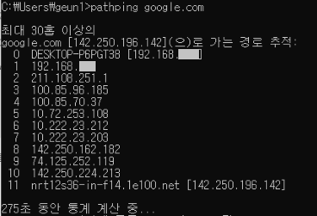
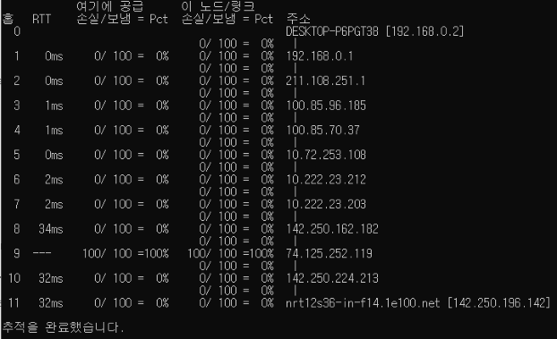
pathping
<기능> tracert + ping, 라우터 경유 + 연결상태 확인
<형식> pathping [옵션] [IP 또는 도메인]

Slide 24
참고 자료
한국 위키백과 슬라이딩 윈도 항목 : https://ko.wikipedia.org/wiki/슬라이딩_윈도
ChocoPeanut 의 ITstory (Tistory Blog) : https://copycode.tistory.com/74
Piggybacking 설명 - A.T.S Mucha : https://atsequence.tistory.com/18
goodgid의 블로그 : https://goodgid.github.io/Error-Flow-Control/
야생강아지의 블로그 : http://wildpup.cafe24.com/archives/469
정보통신 기술 용어 해설 : http://www.ktword.co.kr/abbr_view.php?m_temp1=1469
TOE 설명 - 보물창고 (Naver Blog) : https://blog.naver.com/hymne/220945826028
서브넷마스크 설명 - Limky 삽질블로그 : https://limkydev.tistory.com/166
링크-로컬 주소 설명 - 이쿠의 슬기로운 개발생활 : https://ikcoo.tistory.com/120
WINS 설명 - Forsenergy : https://forsenergy.com/ko-kr/features/html/2ffe2b46-984f-43a9-a74f-c92ea85f7e57.htm
DHCP 설명 - Oracle Solaris : https://docs.oracle.com/cd/E26925_01/html/E25873/geflo.html

Slide 25
감사합니다

